Slide 1
Герой Советского Союза
Сухов Иван Прокофьевич.
Автор: Айтасова Жанат, ученица 10 класса,
ГБОУ СОШ «ОЦ» с. Подъем-Михайловка

Slide 2
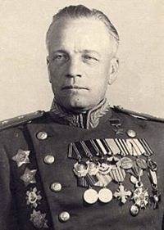
Сухов Иван Прокофьевич
23 ноября 1895г
6 сентября 1962г

Slide 3
Эта память, верьте, люди,
Всей Земле нужна.
Если мы войну забудем,
Вновь придет она!

Slide 4
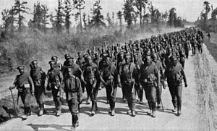
Императорская армия. Русская пехота на марше
1915год

Slide 5
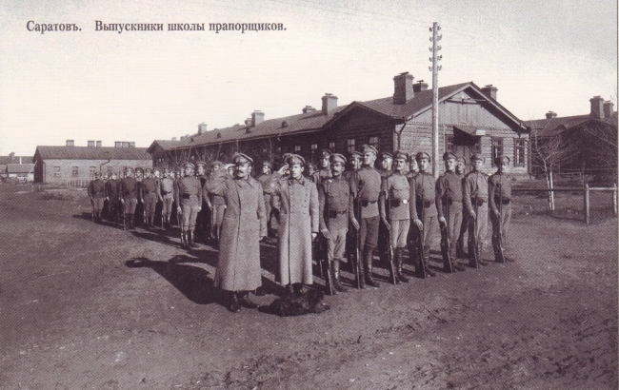
Саратов. Выпускники школы прапорщиков. 1916г

Slide 6
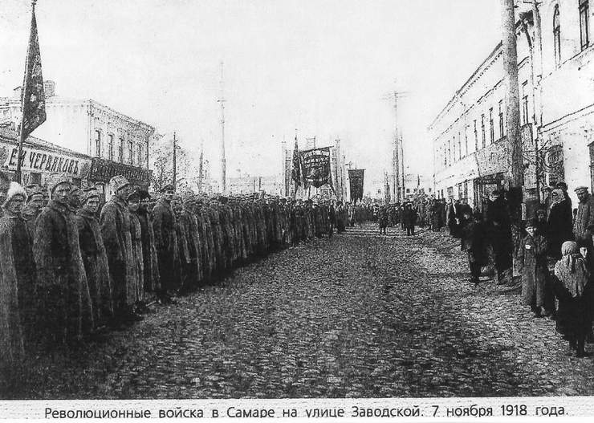
Революционные войска в Самаре. В 1918 году надел Иван Сухов
солдатскую шинель и не снимал ее до конца своей жизни

Slide 7
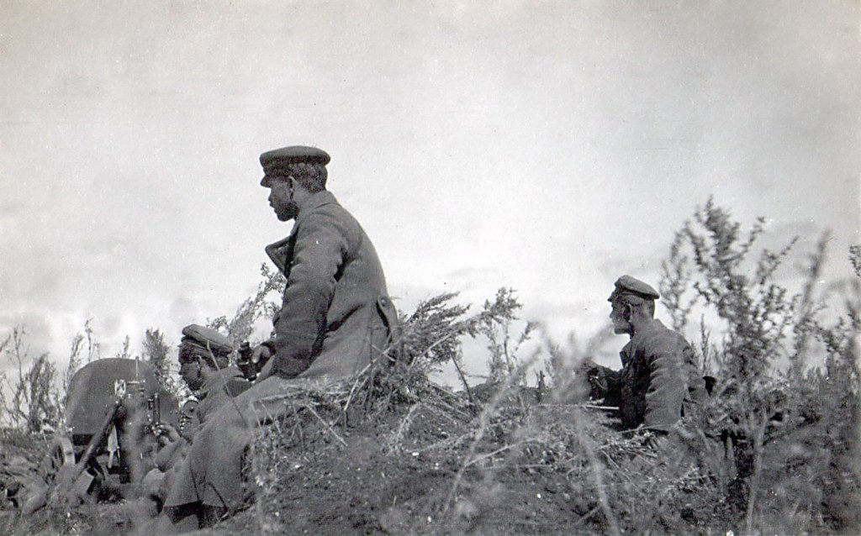
Все огневые средства – три станковых пулемета и два ручных.
По балкам накапливаются казаки. Изредка по деревне постреливает
пушка белых …

Slide 8
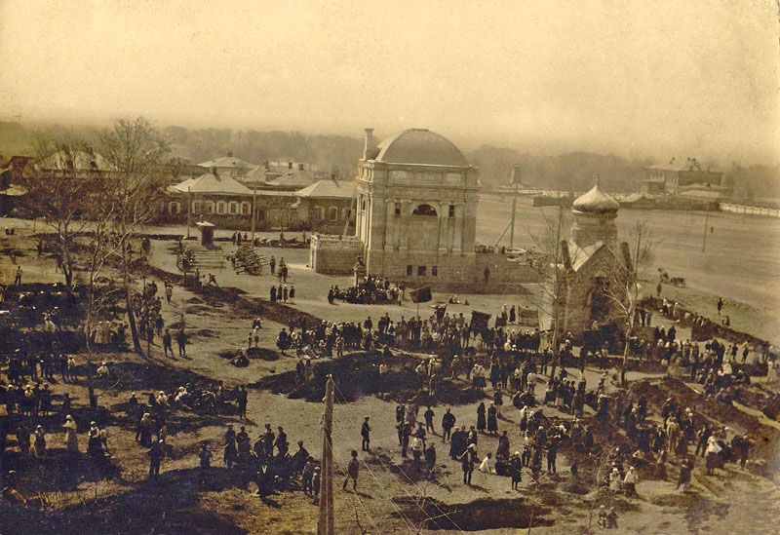
В 1920 году в освобожденном Оренбурге Сухова Ивана Прокофьевича
приняли в РКП(б)

Slide 9
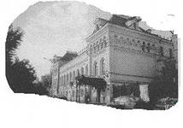
Военная академия им. М.В. Фрунзе 1934г.

Slide 10
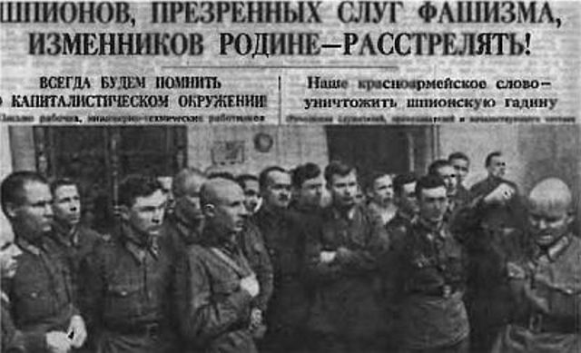
В 1938 году комбриг И.П. Сухов был арестован органами НКВД.
В 1939 году по причине необоснованности ареста освобожден.

Slide 11
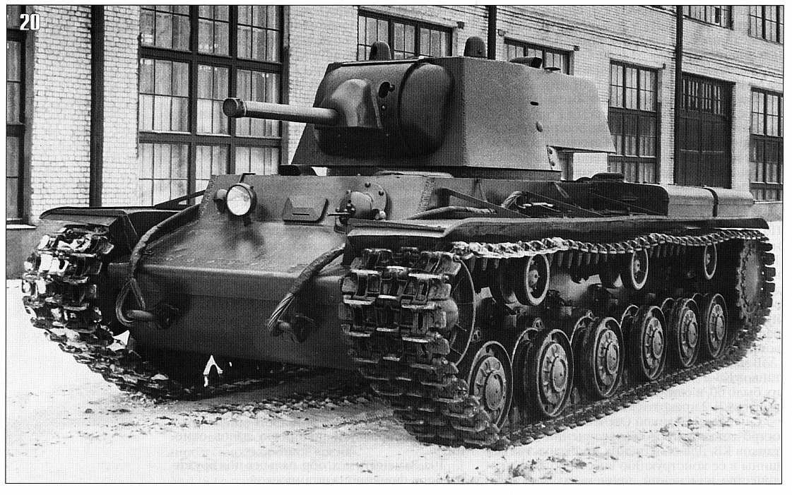
1940 год. Танк КВ – 1.
В 1939 году И. П. Сухов назначен преподавателем Военной академии
механизации и моторизации РККА им. И. В. Сталина.

Slide 12
Иван Прокофьевич Сухов
«ТАНКИ В СОВРЕМЕННОЙ ВОЙНЕ»
Статья опубликована в трудах Военной академии механизации и моторизации РККА в 1940 г. В ней рассматриваются некоторые вопросы применения танковых и механизированных соединений при вводе их в прорыв и действиях в оперативной глубине. Статья отражает наши взгляды в области оперативного использования танков накануне Великой Отечественной войны.

Slide 13
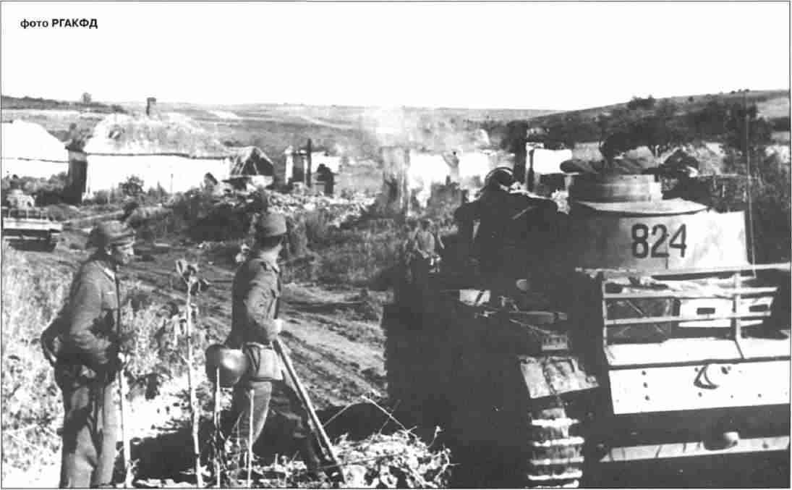
6 гвардейский танковый корпус 1943 год
6-й гвардейский танковый корпус (6-й гвардейский танковый Киевско-Берлинский ордена Ленина, Краснознаменный, орденов Суворова и Богдана Хмельницкого корпус)
Командиры корпуса
генерал-майор танковых войск Зинькович, Митрофан Иванович (с 17 января по 23 сентября 1943 года);
генерал-майор танковых войск Сухов, Иван Прокофьевич (с 24 сентября по 7 октября 1943 года);

Slide 15
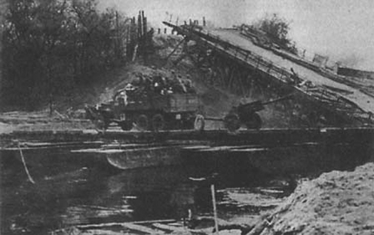
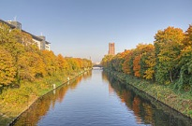
Тельтов канал

Slide 16
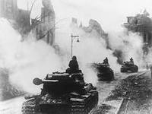
650 стволов на километр фронта в течении 55 минут дробили и
разрушали оборону фашистов

Slide 17
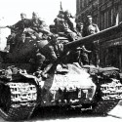
Танки И. П. Сухова
в Праге.

Slide 19
5. орден Богдана Хмельницкого
6. орден Красной Звезды
7. орден Красного Знамени

Slide 20
Сухов Иван Прокофьевич (1895-1962)
17 февраля 1938 года командиру 7-й запасной танковой бригады И.П.Сухову присвоено звание комбриг.
4 июня 1940 года И.П.Сухову присвоено звание генерал-майор танковых войск.
24 сентября 1943 года генерал-майор танковых войск И.П.Сухов назначен и.о.командира 6-го гвардейского танкового корпуса.
7 октября 1943 года генерал-майор танковых войск И.П.Сухов освобожден от обязанностей командира 6-го гвардейского танкового корпуса.
18 февраля 1944 года И.П.Сухову присвоено звание генерал-лейтенант танковых войск.
7 апреля 1944 года генерал-лейтенант танковых войск И.П.Сухов назначен командиром 9-го механизированного корпуса.
29 мая 1945 года генерал-лейтенанту танковых войск И.П.Сухову присвоено звание Герой Советского Союза с вручением ордена Ленина и медали "Золотая Звезда" (№6569).
В декабре 1945 года генерал-лейтенант танковых войск И.П.Сухов освобожден от должности командира 9-го механизированного корпуса в связи с расформированием корпуса.
12 августа 1955 года И.П.Сухову присвоено звание генерал-полковник танковых войск.
Страницы российской истории 2011-2013 гг.

Slide 21
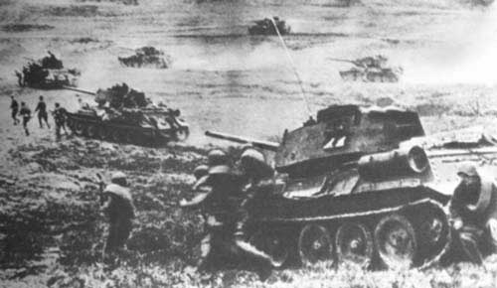
Пятнадцать научных трудов об использовании танков в войне опубликовал генерал-полковник танковых войск, крестьянский сын из села Подъём-Михайловка Иван Прокофьевич Сухов. Но труды эти не только плод кабинетных размышлений. От стен Сталинграда до предместий Берлина прошёл генерал по дорогам войны. Его танки прогремели через Донбасс, с ходу форсировали Днепр. Потом — освобождение Киева, Житомира, Львова. Танковые батальоны 9-го механизированного корпуса, которым командовал Герой Советского Союза генерал И.П.Сухов, одними из первых достигли Берлина и Праги...

Slide 22
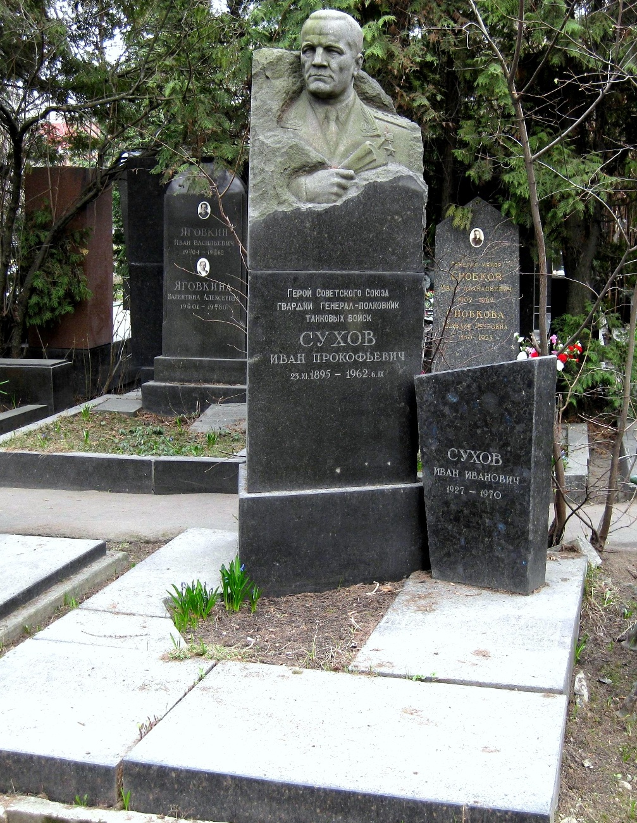
Вместе с И. П. Суховым похоронены:
Сухов Иван Иванович (1927 – 1970гг), начальник колонны таксопарка, в Великую Отечественную войну командир танка;
Сухова Ирина Владимировна (1901 – 1985гг), сестра милосердия в 1-ю мировую войну, жена И.Сухова ;
Штоль (Сухова) Майя Ивановна (1924 – 1987), редактор издательства «Экономика»

Slide 23
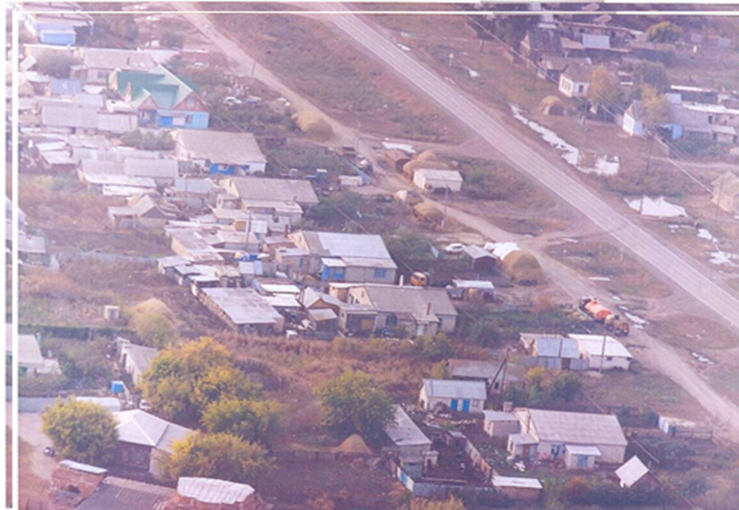
Улица им. И. П. Сухова

Slide 24
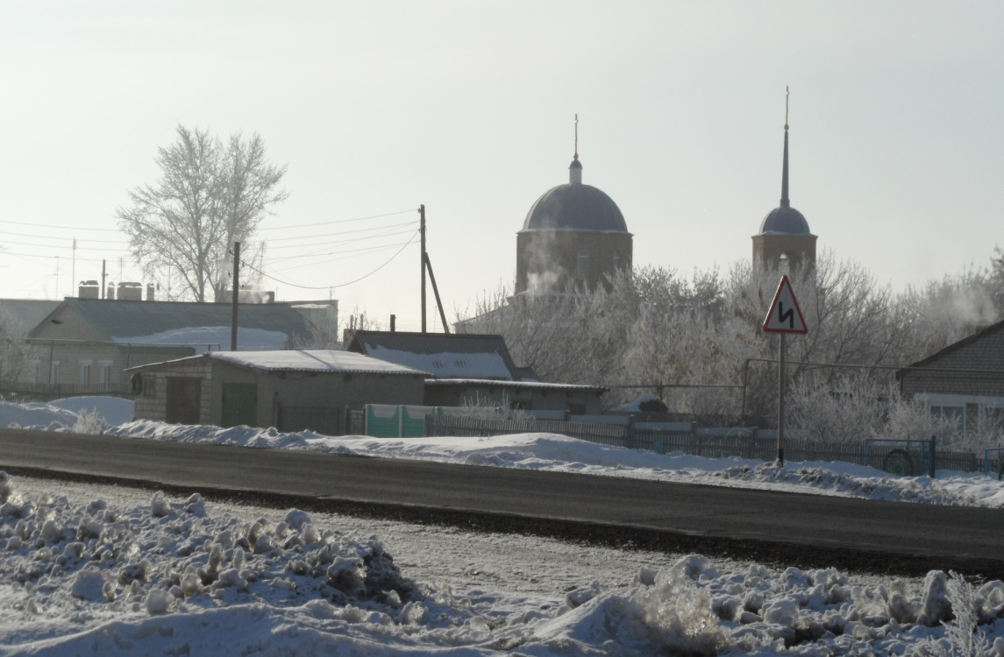
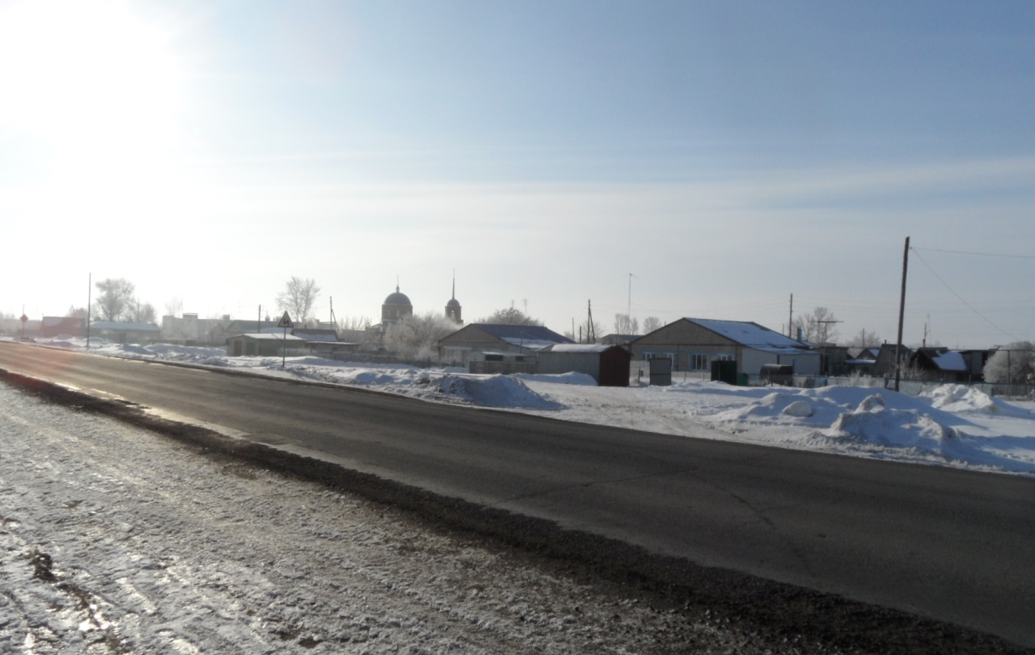

Slide 25


Slide 26
Спасибо за
внимание

